Slide 1
Задача про хід коня
Автор: Андрій Клочко

Slide 2
Загальні відомості
Формулюється так: «Обійти конем всі клітинки шахової дошки, побувавши в кожній з них рівно один раз»
Особливу популярність набула завдяки великому математику Леонарду Ейлеру

Slide 3
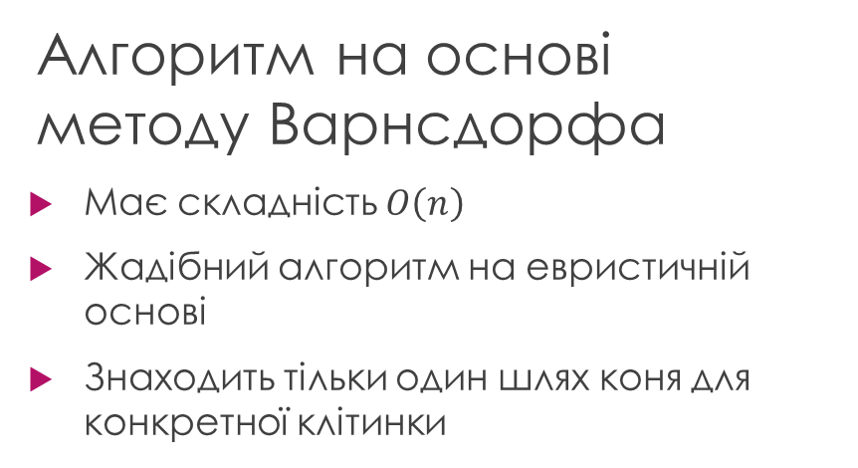
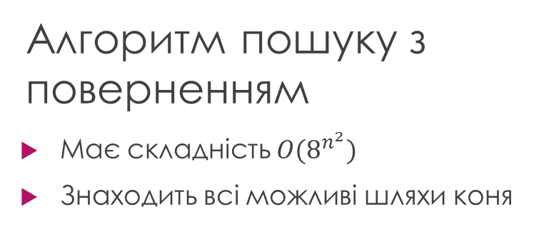
Алгоритми вирішення задачі
Алгоритм пошуку з поверненням
Має складність ${O(8}^{n^{2}})$
Знаходить всі можливі шляхи коня
Алгоритм на основі методу Варнсдорфа
Має складність $O\left(n\right)$
Жадібний алгоритм на евристичній основі
Знаходить тільки один шлях коня для конкретної клітинки

Slide 4
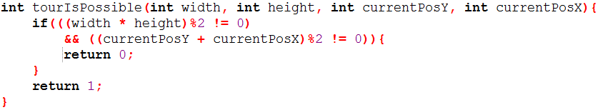
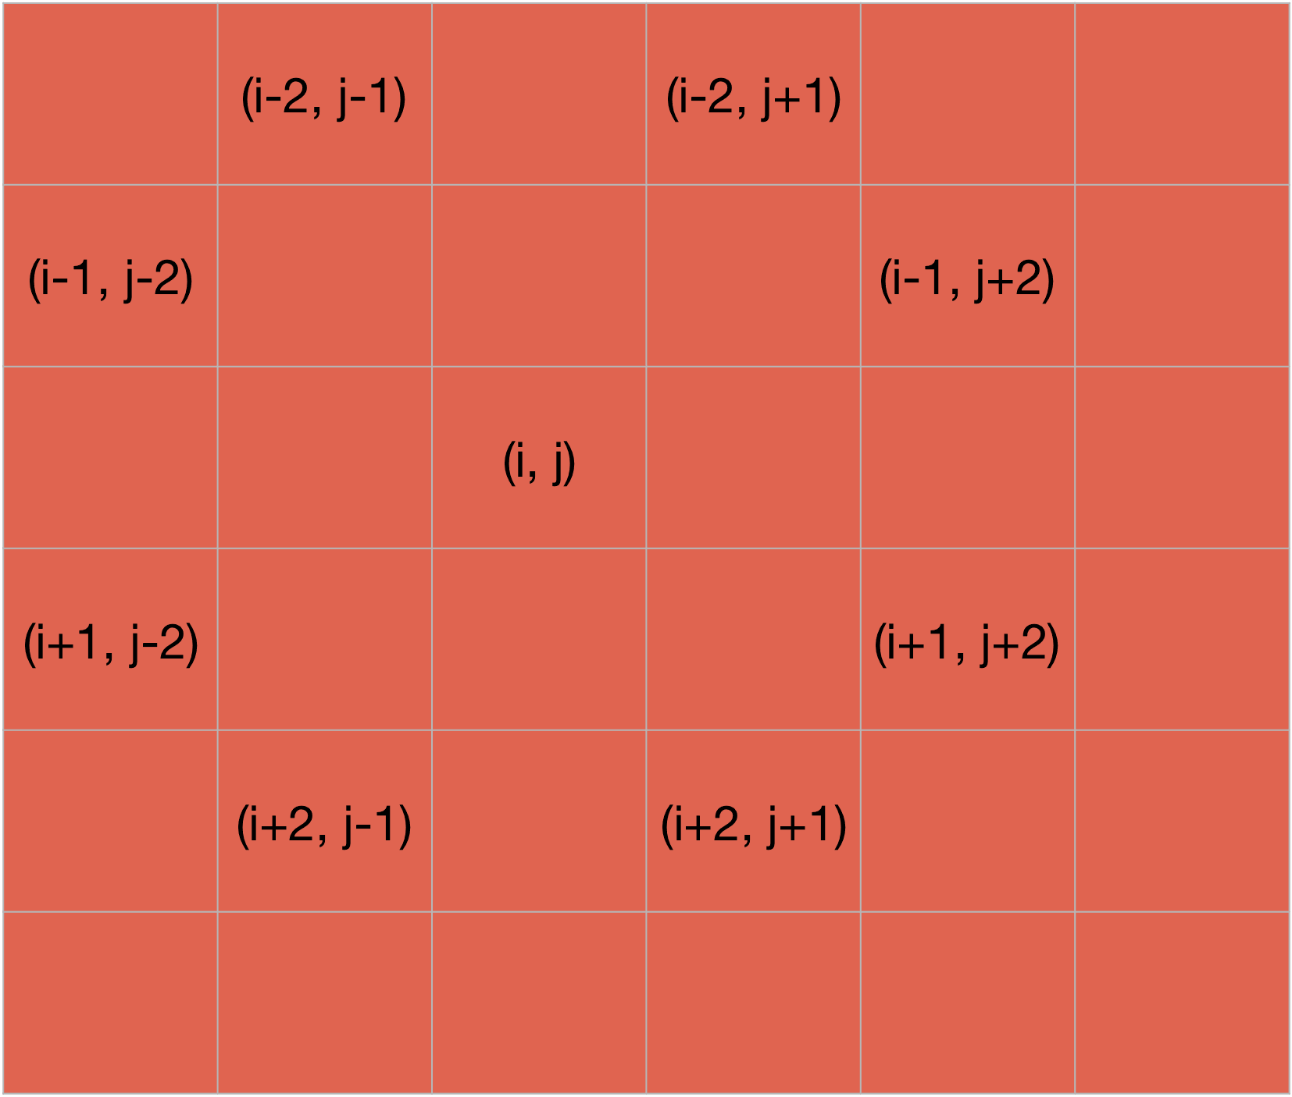
Методи оптимізації
Одним з методів оптимізації є завчасне визначення всіх можливих ходів коня (всього 8).
Дуже гарним методом оптимізації є завчасне визначення клітинок з яких немає ходу.

Slide 5
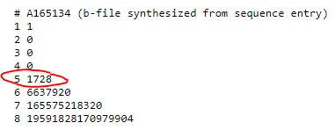
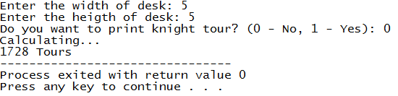

Алгоритм пошуку з поверненням
Підрахунок всіх можливих ходів коня на дошці 5 × 5
Порівняння правильності розрахунків з онлайн енциклопедією цілочисельних послідовностей (OEIS)
Результативність методів оптимізації (час в мс)

Slide 6
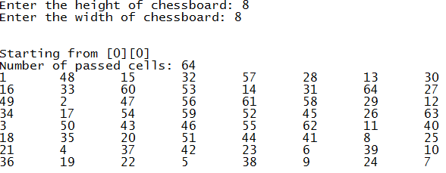
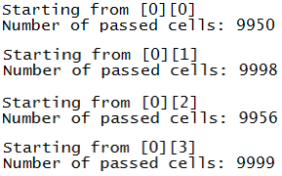
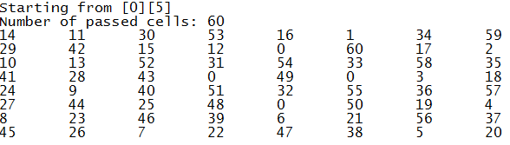

Алгоритм на основі методу Варнсдорфа
Результати для дошки 8 × 8
Результати для дошки 100 × 100
Має тільки одну похибку на дошці 8 × 8
Найближчий вірний результат

Slide 7
Дякую за увагу!

